Slide 1

NHIỆT LIỆT CHÀO MỪNG CÁC THẦY CÔ VỀ DỰ GIỜ
KÍNH THẦY MẾN BẠN
CHĂM NGOAN HỌC GIỎI

Slide 2

KHỞI ĐỘNG

Slide 3
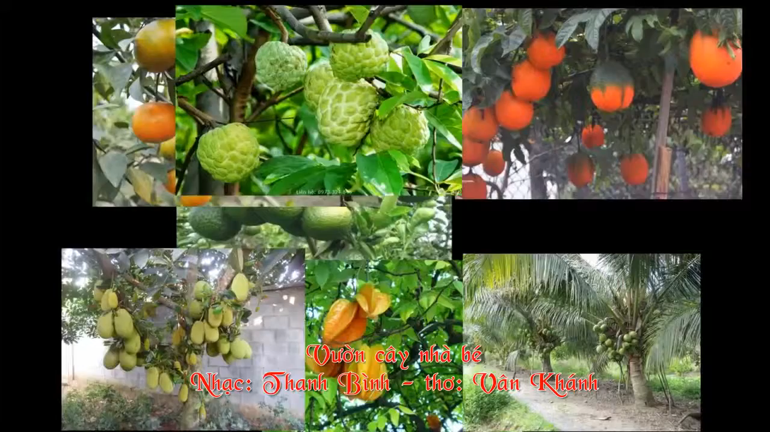
Em hãy kể tên một số loại cây xuất hiện trong video?

Slide 4
KHỞI ĐỘNG
Một số loại cây xuất hiện trong video:
Cây Na, cây Mít, cây Dừa, cây Cam, cây Quýt, cây Gấc, cây Khế,…
Dự đoán: Chủ đề bài học hôm nay là gì?

Slide 5

Bài 34. Thực vật
I. Đa dạng thực vật
II. Các nhóm thực vật
III. Vai trò của thực vật

Slide 6


Slide 7
HÌNH THÀNH KIẾN THỨC

Slide 8
Tiết 81,82,83,84 - Bài 34: Thực vật
I. Đa dạng thực vật
- Thực vật sống ở khắp mọi nơi xung quanh chúng ta.

Slide 9
Bảng số lượng các loài thực vật ở Việt Nam
Ngành thực vật | Số lượng loài
Hạt kín | 10 300
Hạt trần | 69
Dương xỉ | 691
Rêu | 481
Em hãy nhận xét về số lượng loài của mỗi ngành thực vật ở Việt Nam?

Slide 10
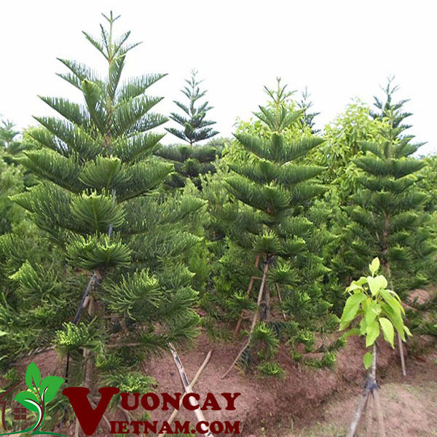
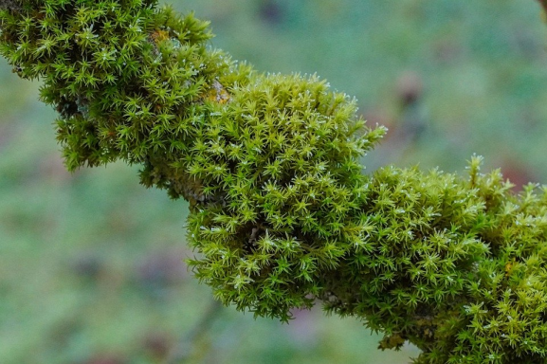
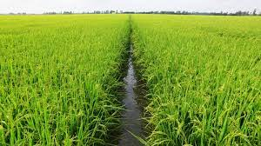
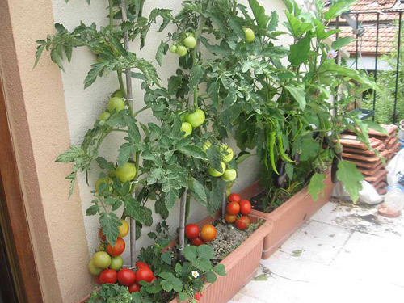
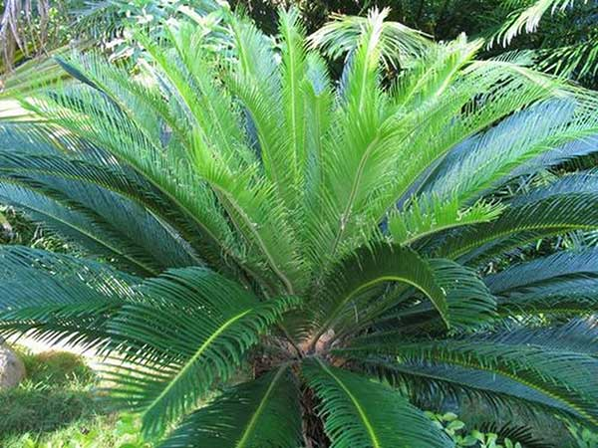
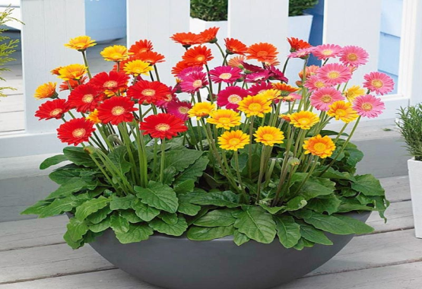
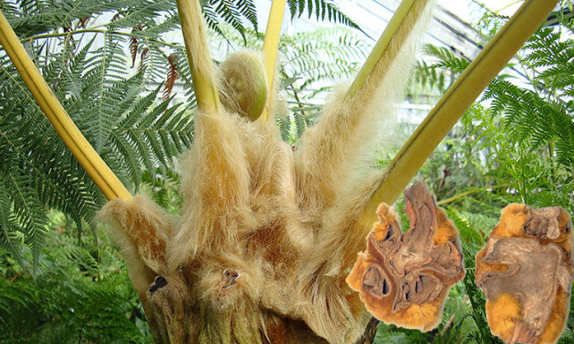
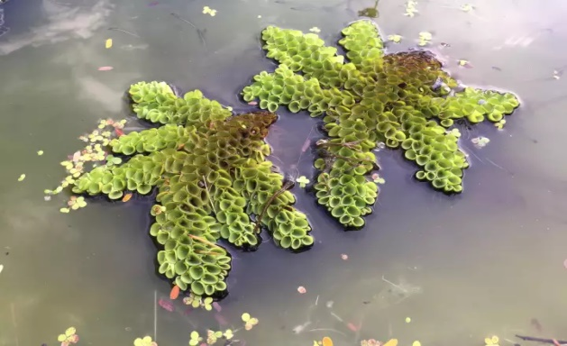
Sự đa dạng của các loài của thực vật
Cây rêu
Cây lúa
Cây bách tán
Cây cà chua
Cây bách tán
Cây vạn tuế
Cây hoa đồng tiền
Cây lông culi
Cây bèo ong

Slide 11
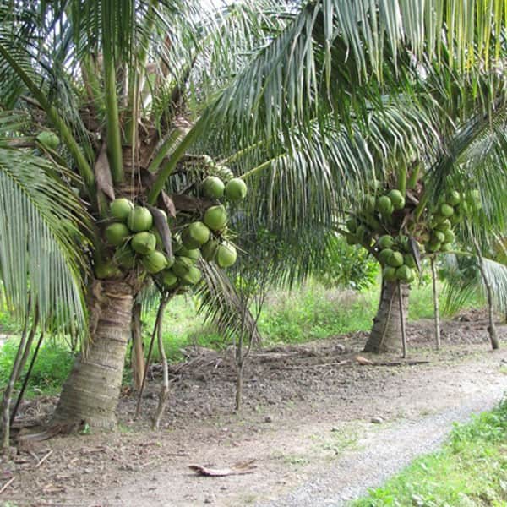
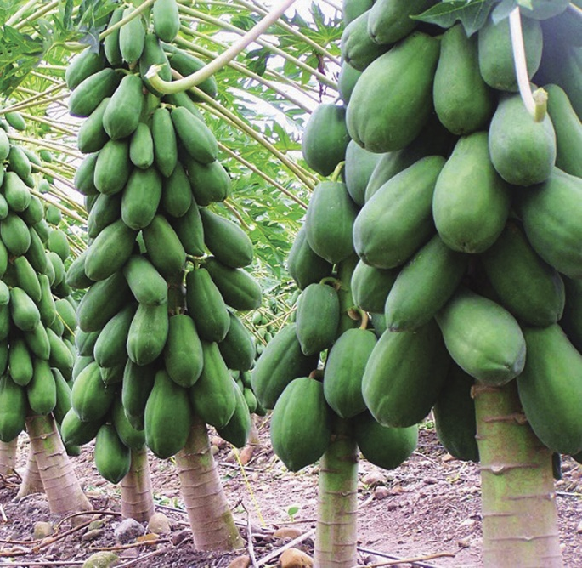
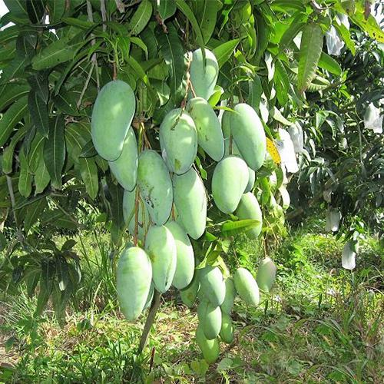
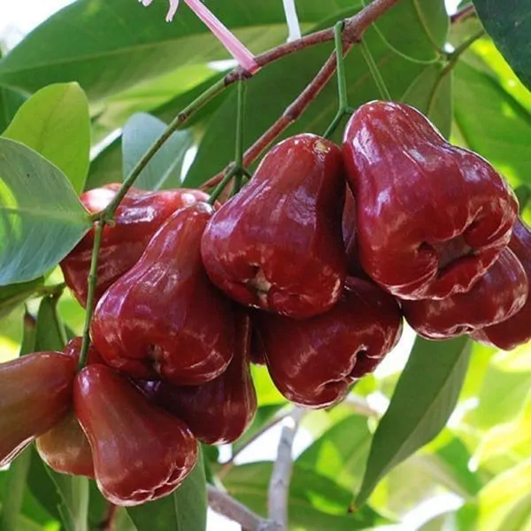
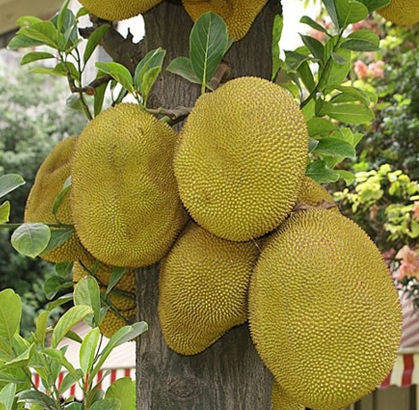
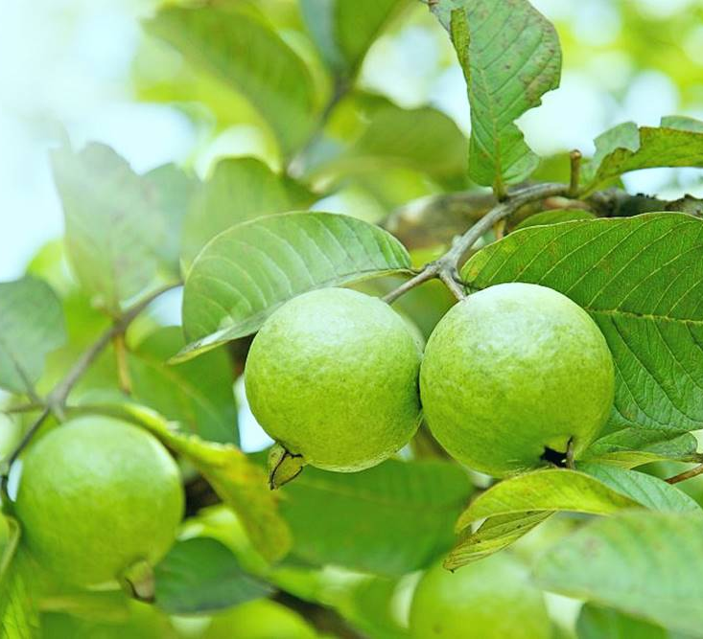
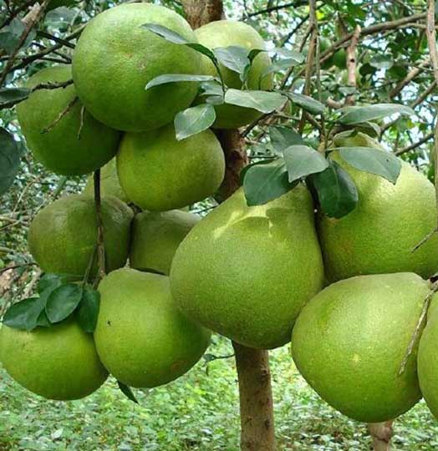
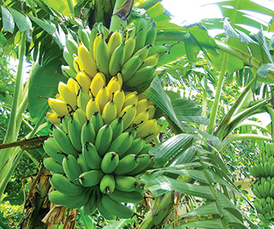
Sự đa dạng của các loài của thực vật

Slide 12
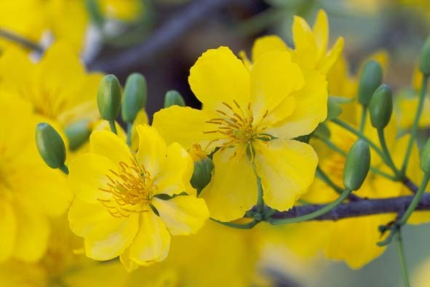
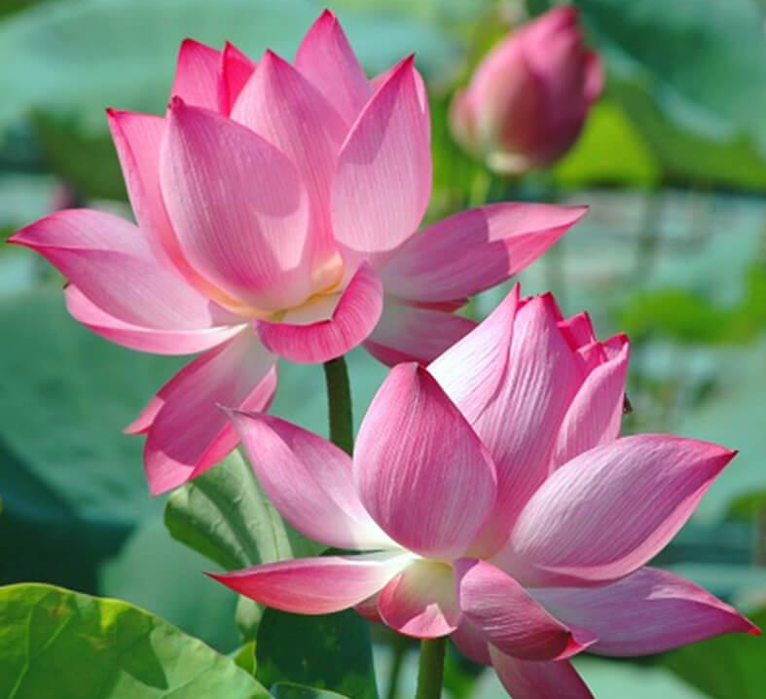

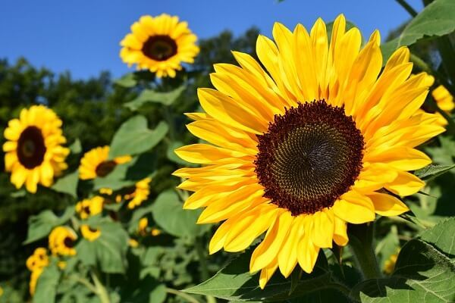
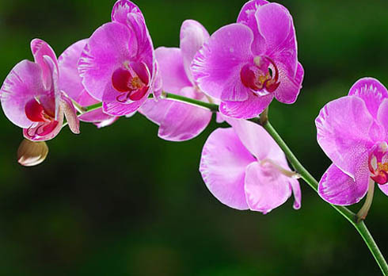
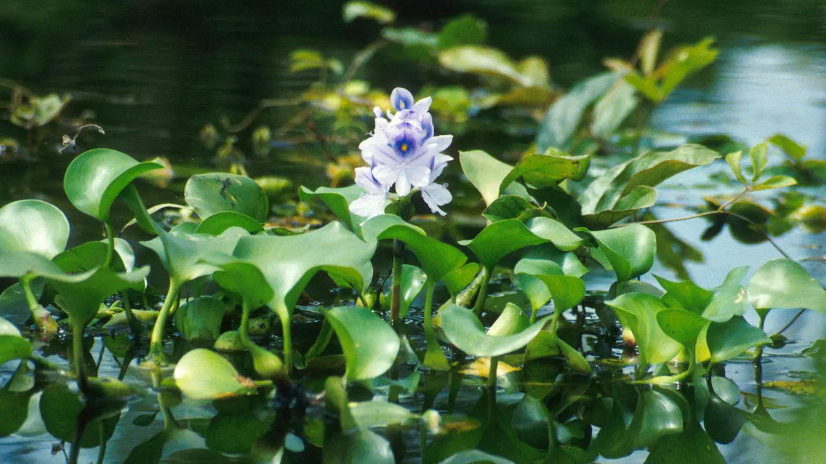
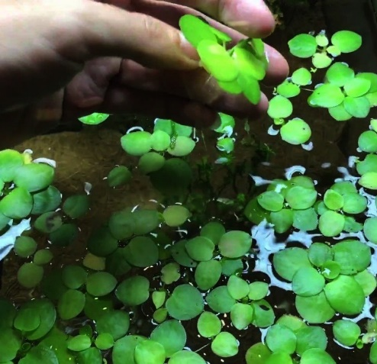
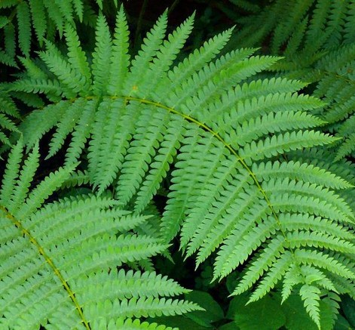
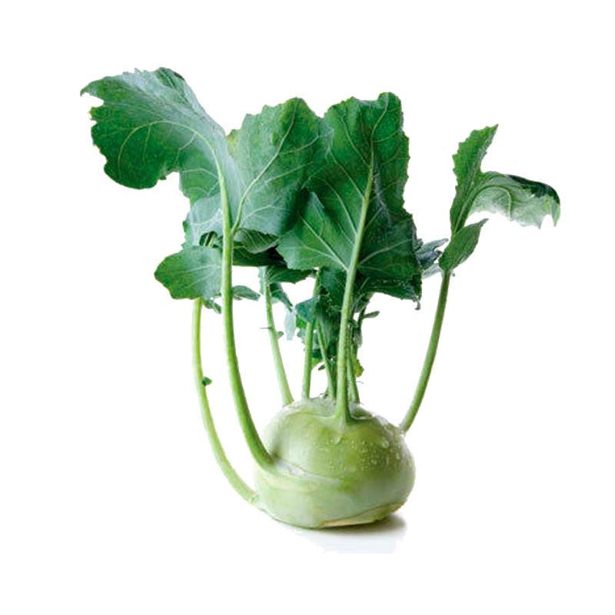
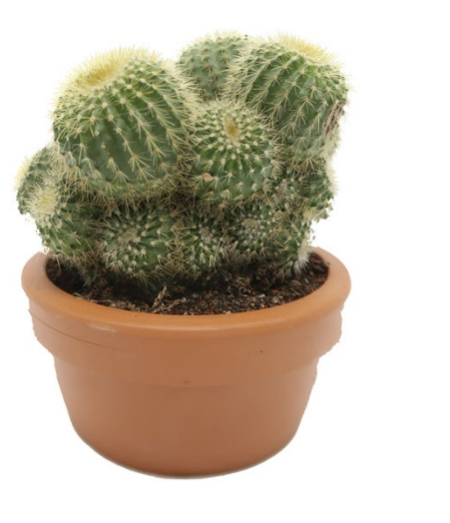
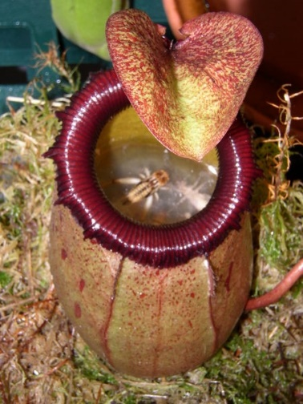
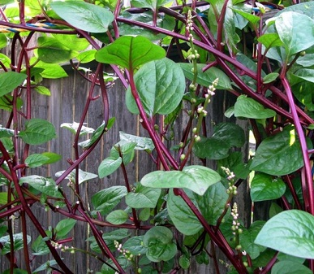
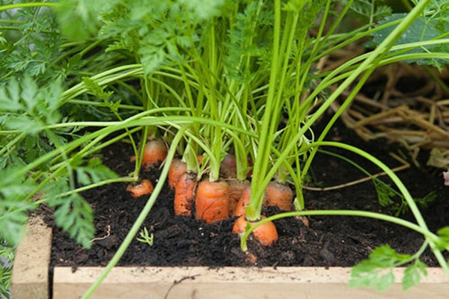
Sự đa dạng của các loài của thực vật

Slide 13
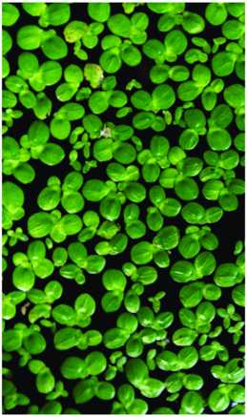
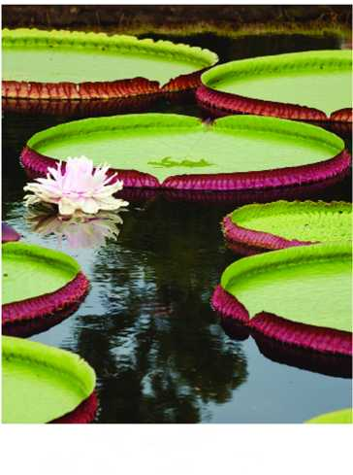
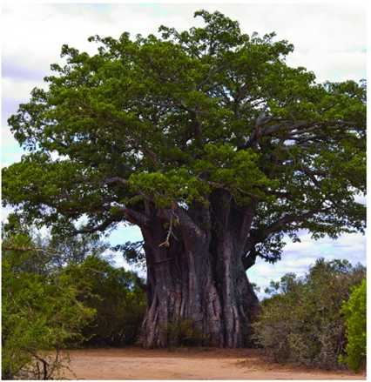
Em hãy nhận xét về kích thước của các loài thực vật ?
Bèo tấm
(đường kính lá vài milimét)
Cây Nong tằm (đường kính lá hơn 1 mét)
Cây Bao báp
(đường kính thân khoảng vài mét)

Slide 14
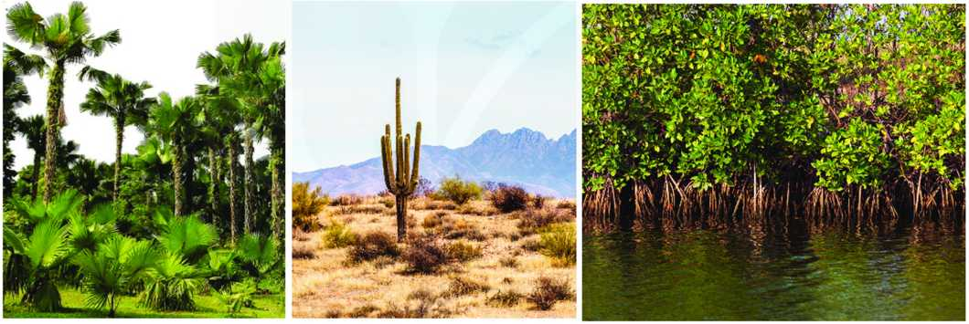
Cây cọ ở vùng đồi núi
Cây xương rồng
sống ở sa mạc
Cây Đước ở vùng nước lợ
Nhận xét về môi trường sống của Thực vật
Kể tên một số môi trường sống của thực vật?

Slide 15
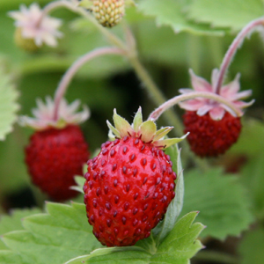
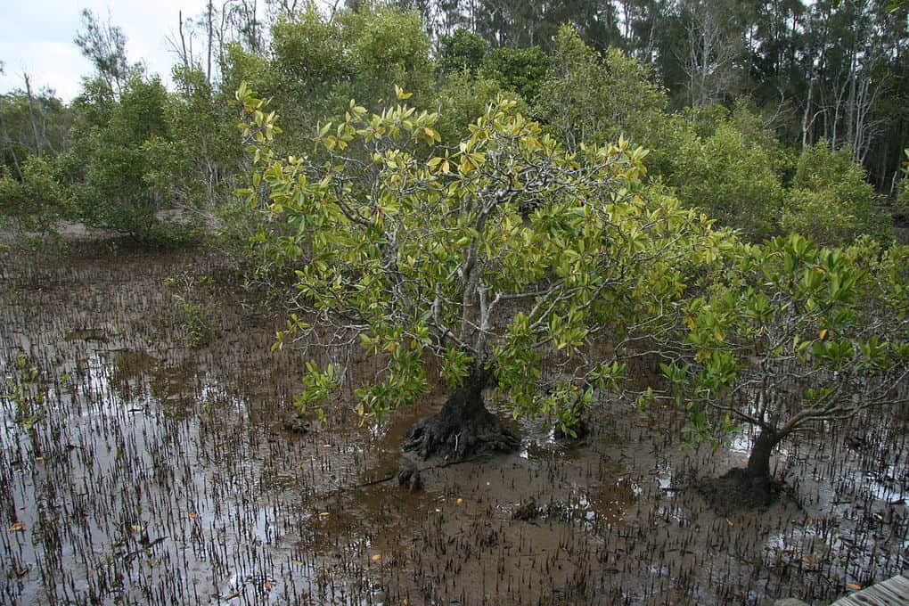
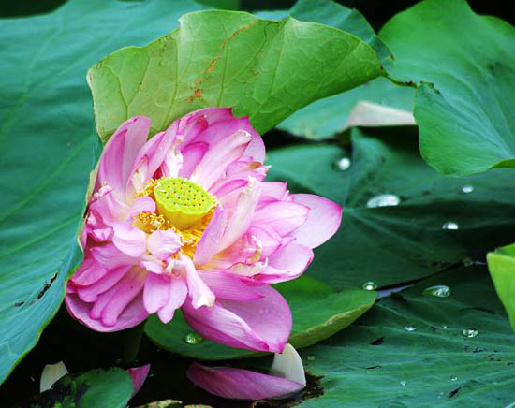
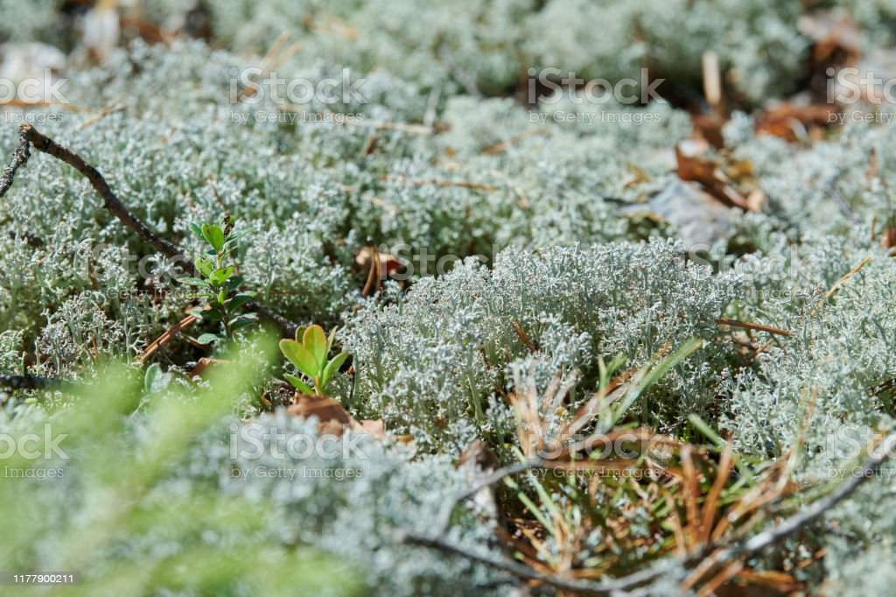
Thực vật sống ở các môi trường khác nhau
Dâu tây (môi trường cạn)
Cây Vẹt đen (môi trường ngận mặn)
Hoa sen (môi trường nước)
Cây Rêu Tuần lộc (sống ở Bắc cực)

Slide 16
Tiết 46 - Bài 34: Thực vật ( Tiết 1)
I. Đa dạng thực vật
- Thực vật sống ở khắp mọi nơi xung quanh chúng ta
- Thực vật gồm nhiều loài, có kích thước và môi trường sống khác nhau
- Trên thế giới có khoảng 400 000 loài thực vật
- Ở Việt Nam có khoảng 12 000 loài thực vật được chia thành 4 ngành:
Ngành Rêu, ngành Dương xỉ, ngành Hạt trần, ngành Hạt kín

Slide 17

Tiết 46 - Bài 34: THỰC VẬT ( Tiết 1)
Em tập làm nhà nghiên cứu
Hoàn thành nội dung phiếu học tập
Tên thực vật | Môi trường sống | Kích thước
Bèo tấm
Nong tằm
Bao báp
Xương rồng

Slide 18
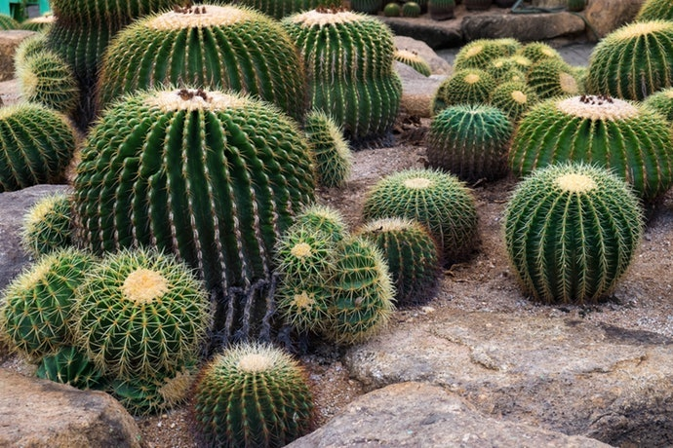
Quan sát hình ảnh hoàn thành phiếu học tập
Bèo tấm
(đường kính lá vài milimét)
Cây Nong tằm (đường kính lá hơn 1 mét)
Cây Bao báp
(đường kính thân
khoảng vài mét)
Xương rồng
(đường kính
khoảng 15 cm)

Slide 19
Tiết 46 - Bài 34: THỰC VẬT ( Tiết 1)
Em tập làm nhà nghiên cứu
Hoàn thành nội dung phiếu học tập
Tên thực vật | Môi trường sống | Kích thước
Bèo tấm | Dưới nước | Nhỏ
Nong tằm | Dưới nước | Lớn
Bao báp | Trên cạn | Lớn
Xương rồng | Trên cạn (nơi khô hạn) | Trung bình

Slide 20
Tiết 37 - Bài 34: Thực vật ( Tiết 1)
I. Đa dạng thực vật
- Thực vật sống ở khắp mọi nơi xung quanh chúng ta
- Thực vật gồm nhiều loài, có kích thước và môi trường sống khác nhau
- Trên thế giới có khoảng 400 000 loài thực vật
- Ở Việt Nam có khoảng 12 000 loài thực vật được chia thành 4 ngành:
Ngành Rêu, ngành Dương xỉ, ngành Hạt trần, ngành Hạt kín
II. Các nhóm thực vật

Slide 21
Quan sát sơ đồ trang 117 – SGK, cho biết thực vật gồm các nhóm nào?
Thực vật
Thực vật
không có mạch
Thực vật
có mạch
TV không có hạt
TV có hạt
Ngành rêu
Ngành Dương xỉ
Ngành Hạt trần
Ngành Hạt kín

Slide 22
LUYỆN TẬP

Slide 23
TRÒ CHƠI: CHUYỀN BÓNG
LUẬT CHƠI
- Học sinh thứ nhất giữ bóng, nghe nhạc và chuyền bóng cho học sinh tiếp theo. Khi nhạc nhanh chuyền bóng nhanh, nhạc chậm chuyền bóng chậm. Nhạc dừng lại, bóng ở tay bạn nào thì bạn đó chọn thứ tự quả bóng và trả lời câu hỏi.
- Nếu trả lời đúng câu hỏi, bạn đó sẽ nhận được 1 phần thưởng.

Slide 24


Trò chơi: Chuyền bóng
1
2
3
4
5
Chọn bóng

Slide 25
Câu 1
Ngành thực vật nào có số lượng loài phong phú nhất?
Ngành hạt kín
MỞ
ĐA

Slide 26
Câu 2
Thế giới Thực vật có đặc điểm gì?
Thế giới thực vật phong phú và đa dạng
MỞ
ĐA

Slide 27
Câu 3
Tính đa dạng của Thực vật được biểu hiện bởi yếu tố nào?
Số lượng các loài, kích thước cơ thể và môi trường sống của mỗi loài.
MỞ
ĐA

Slide 28
Câu 4
Ở nước ta có khoảng bao nhiêu loài thực vật?
12000 loài
MỞ
ĐA

Slide 29
Câu 5
Thực vật ở Việt Nam được chia thành mấy ngành?
4 Ngành
MỞ
ĐA

Slide 30


HƯỚNG DẪN VỀ NHÀ
- Học bài và làm bài tập theo nội dung trong vở, SGK
- Chuẩn bị mẫu vật : Cây dương xỉ, lông cu li, nón thông, cây bưởi, chanh, cam…
- Tìm hiểu các nhóm thực vật

Slide 31


